Slide 1
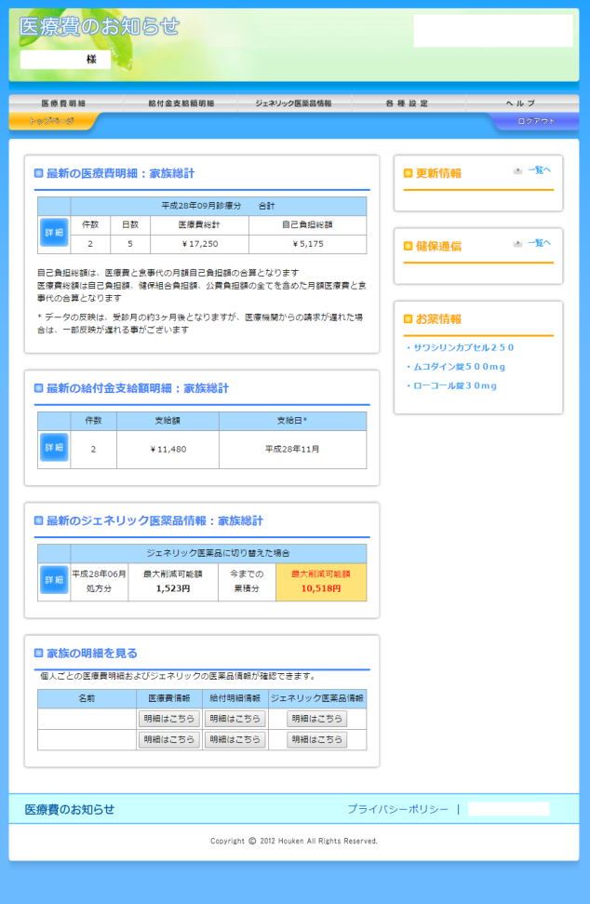
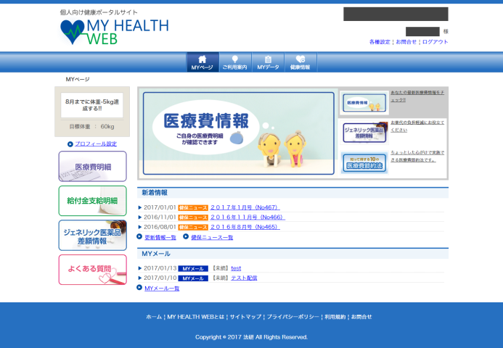
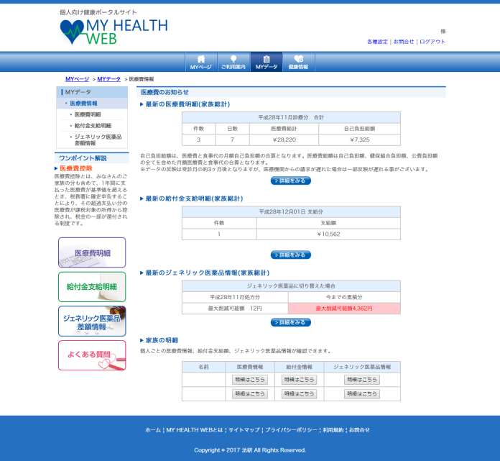
相違点：TOPページ
【現環境】
【新環境(MYページ)】
④
③
②
①
【新環境(医療費情報)】
⑤
現在のTOPページはMYデータ＞医療費情報ページへ移動します。
現環境のお薬情報はなくなります。
新環境のMYページには新着情報(健保ニュース・更新情報)を掲載できます。
新環境では、個人ごとの目標「スローガン」を設定することができます。
MYバイタルにて身長・体重・血圧・歩数の入力が可能となります。
⑤医療費情報ページでは、医療費控除に関するワンポイント解説が掲載されます。

Slide 2
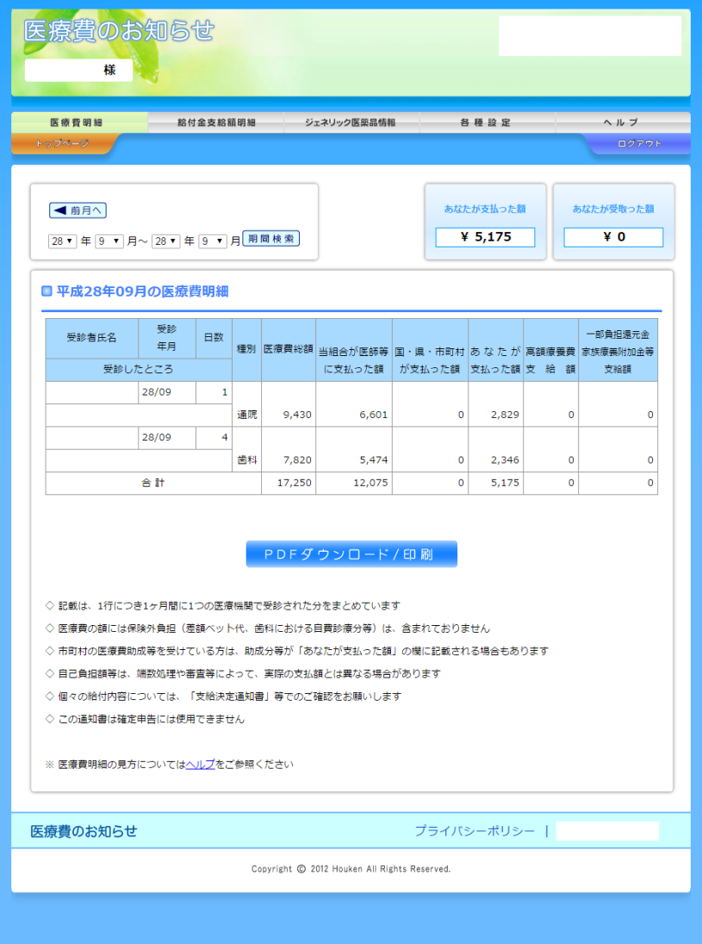
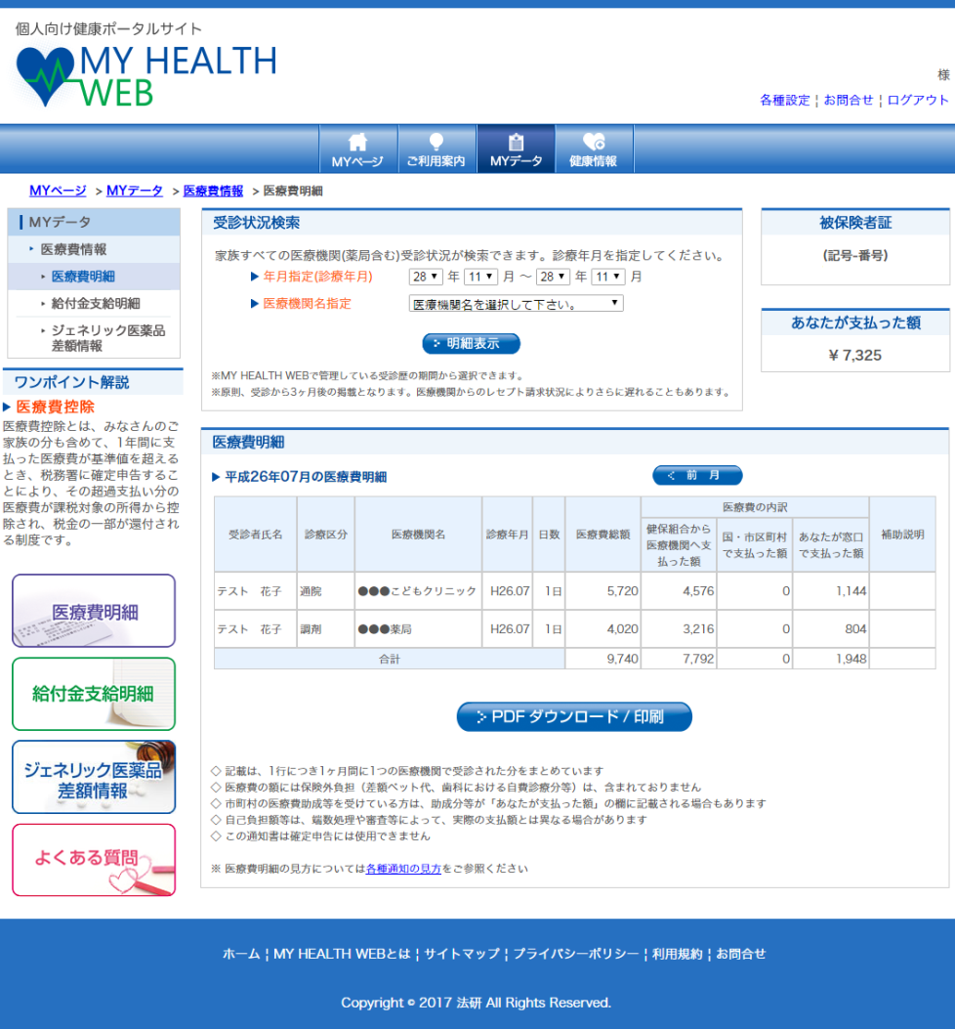
相違点：医療費明細ページ
【現環境】
【新環境】
②
③
デザインが変更されます。
医療機関名を指定して表示することができるようになります。
明細のレイアウトが見やすく変更されます。

Slide 3
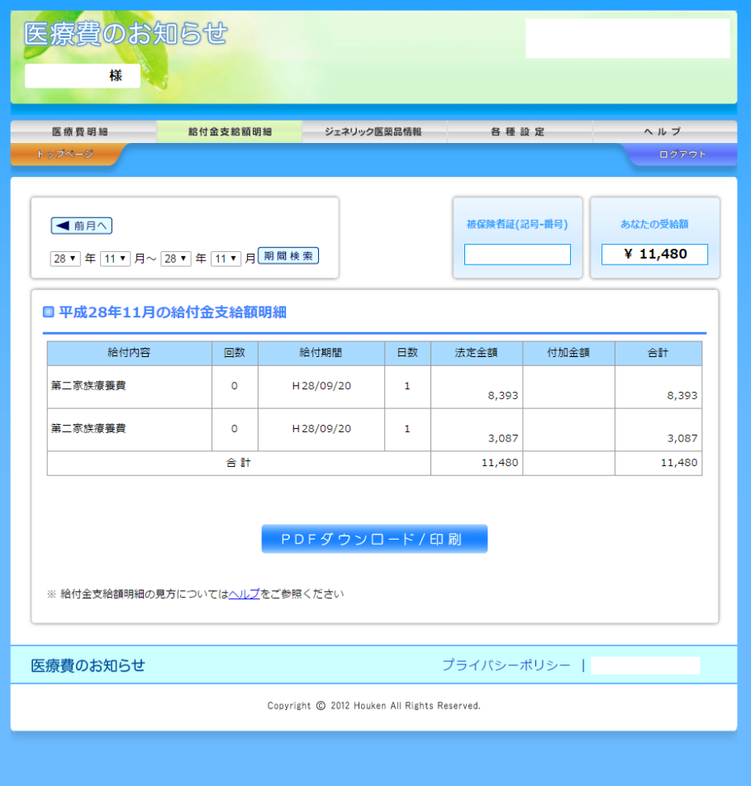
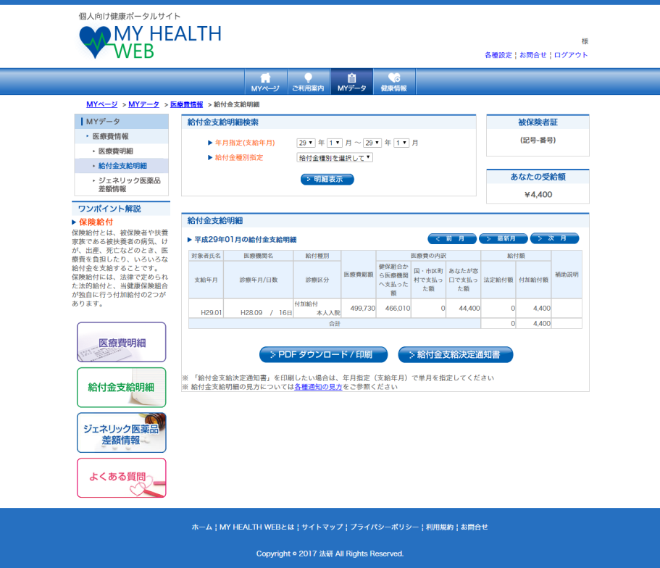
相違点：給付金明細ページ
【現環境】
【新環境】
②
③
④
デザインが変更されます。
給付金種別を指定して検索ができるようになります。
給付金支給明細のレイアウトが変更されます。
給付金支給決定通知書がPDFでダウンロード可能となります

Slide 4
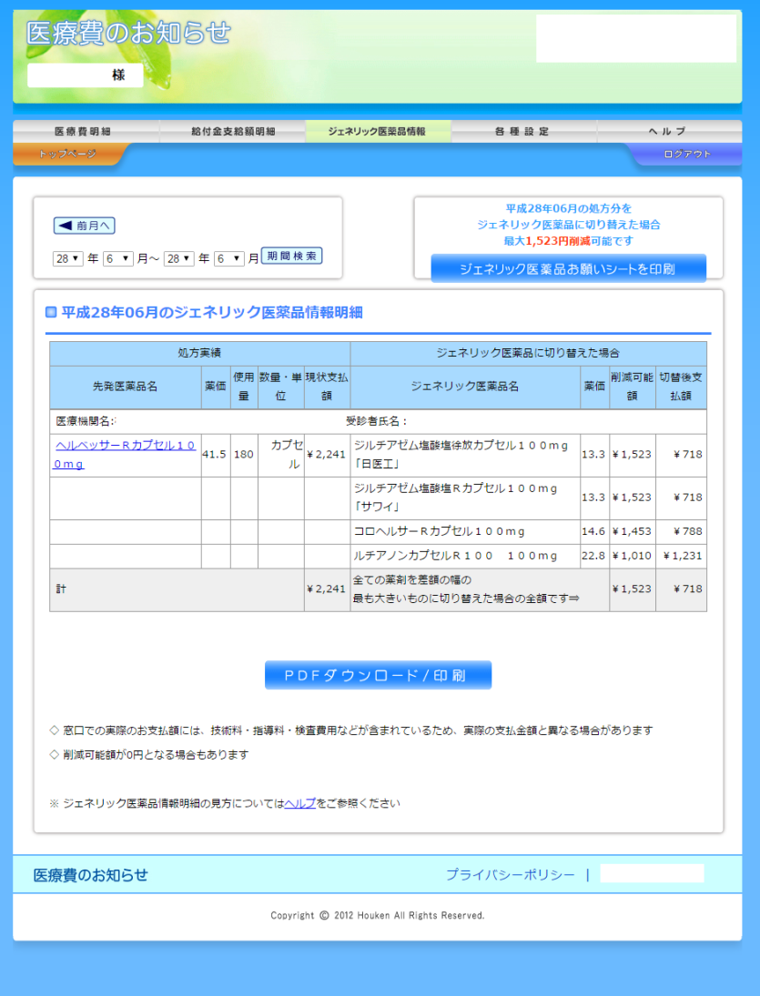
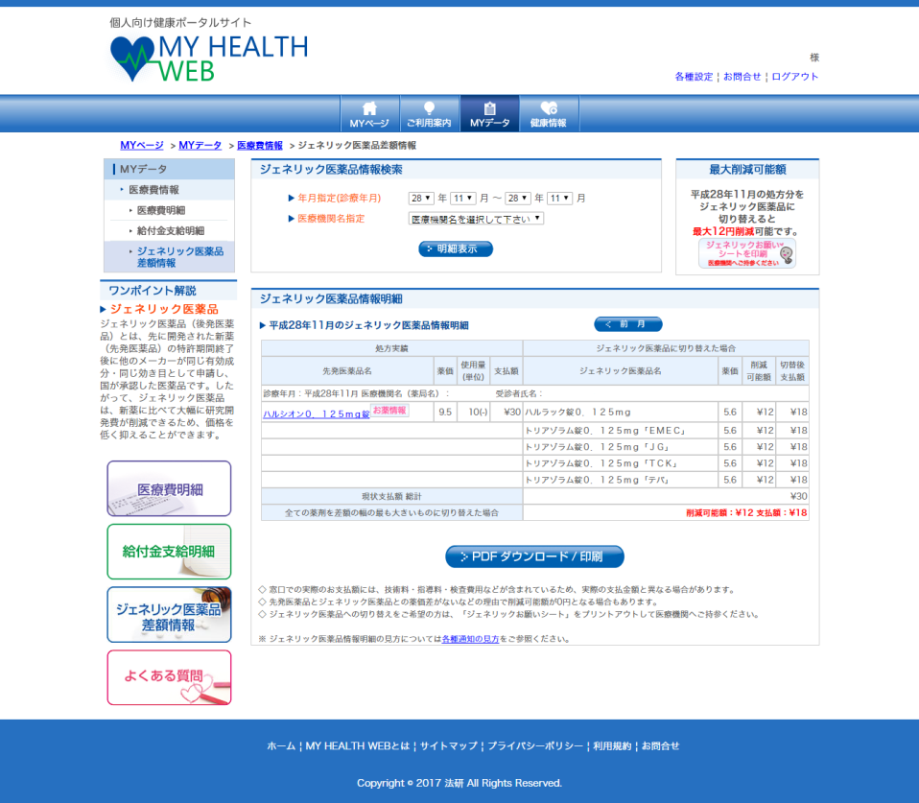
相違点：ジェネリック医薬品差額情報ページ
【現環境】
【新環境】
②
③
デザインが変更されます。
「医療機関名」を指定して検索が出来るようになります。
「ジェネリック医薬品」の解説が表示されます。

Slide 5
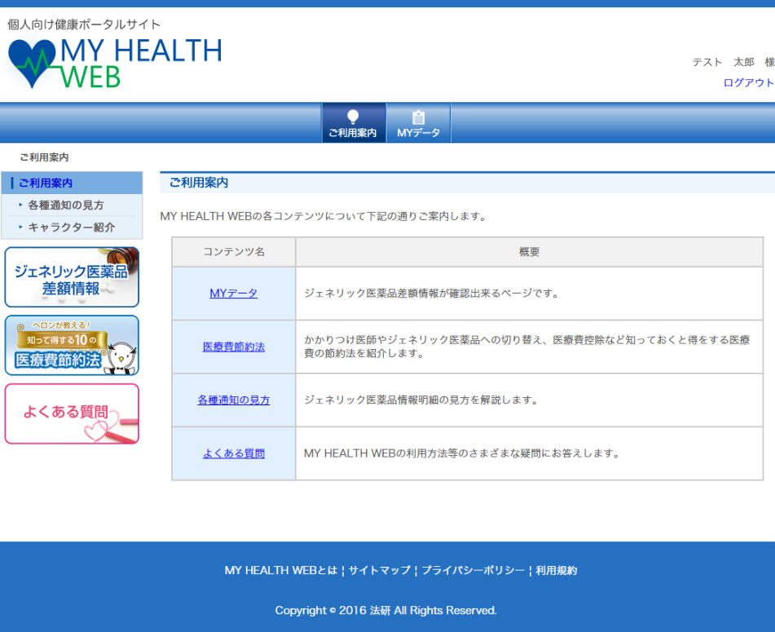
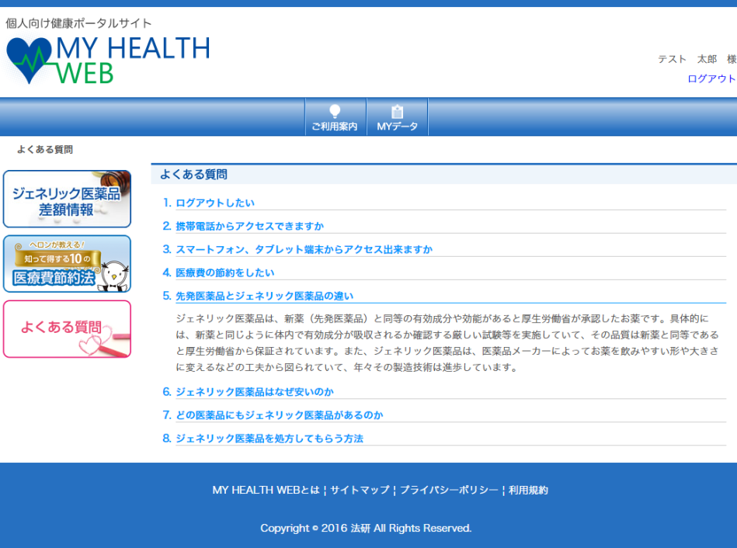
新環境で追加されるページ
【ご利用案内】
【よくある質問】
各コンテンツについての解説が表示されます。
お問い合わせの多い質問事項に予め回答したページを設けています。

Slide 6
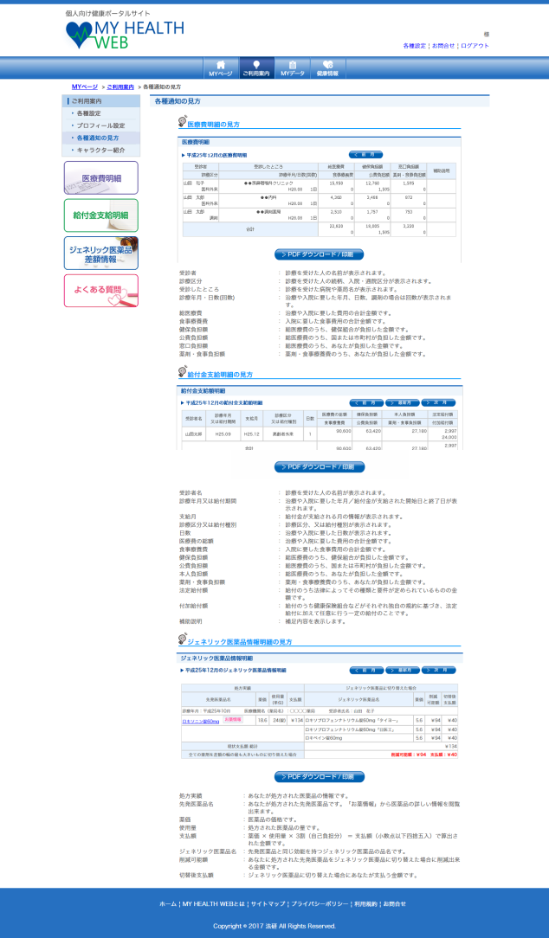
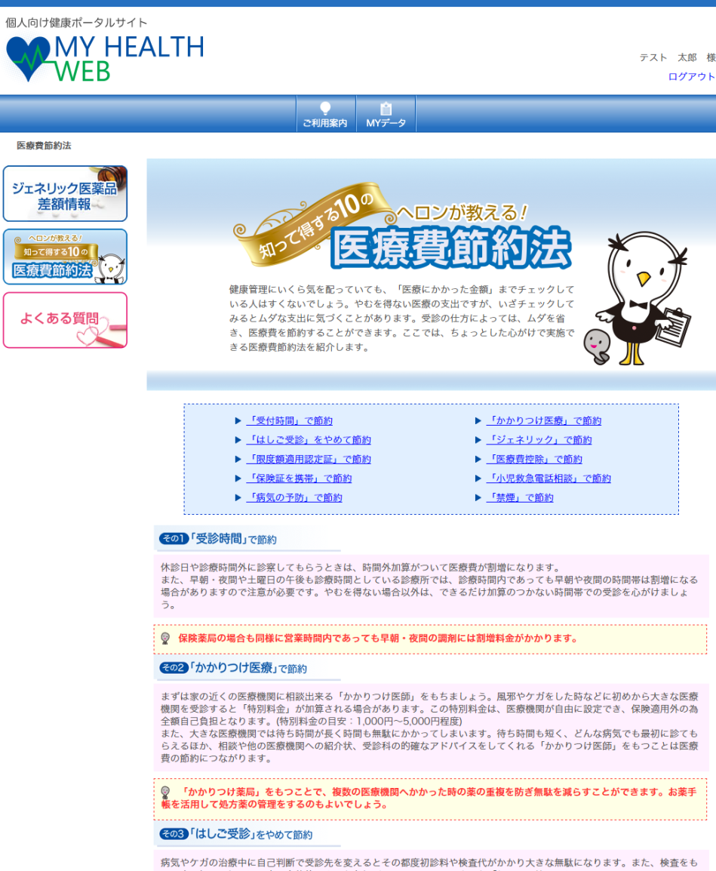
新環境で追加されるページ
【各種通知の見方】
【医療費節約法】
各種明細の見方・項目の解説が表示されます。
医療費の節約法を紹介するページです。
2017年1月施行のセルフメディケーション税制(医療費控除の特例)についても掲載。

